Slide 1


TRƯỜNG TIỂU HỌC PHÚC LỢI
TUẦN 7
Toán
Bài 16:
Điểm ở giữa. Trung điểm của đoạn thẳng

Slide 2








01

Slide 3

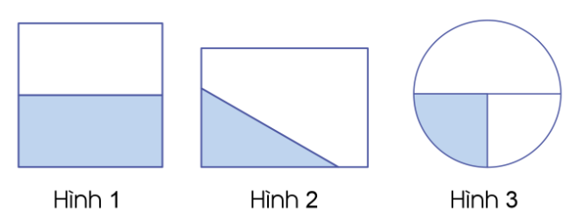

3
Đã tô màu vào $\frac{1}{2}$hình nào?
Đáp án: Hình 1
QUAY VỀ

Slide 4
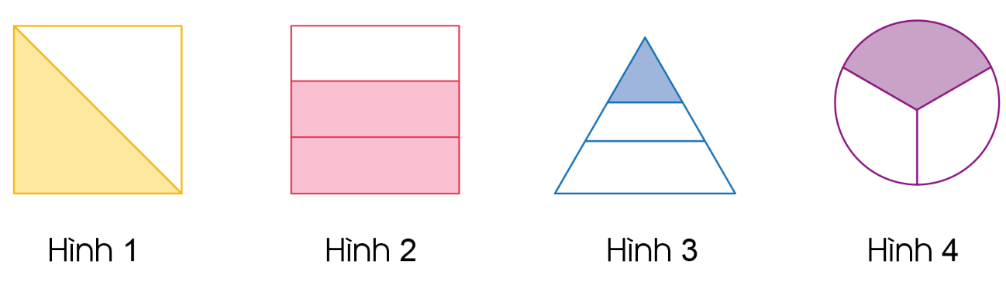

4
Đã tô màu vào $\frac{1}{3}$hình nào?
Đáp án: Hình 4
QUAY VỀ

Slide 5

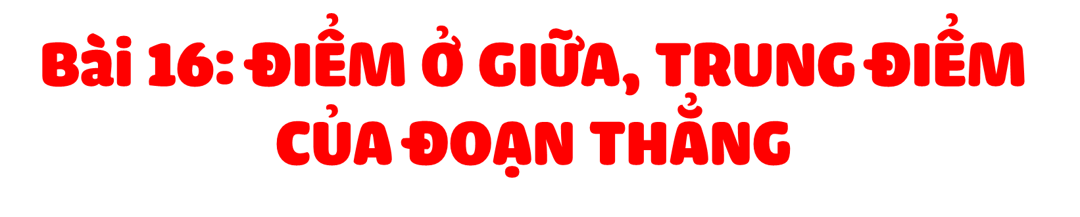







Chủ đề 3: Làm quen với hình phẳng, hình khối
Thứ … ngày … tháng … năm 2022
Toán

Slide 6
YÊU CẦU CẦN ĐẠT
- Nhận biết được điểm ở giữa, trung điểm của đoạn thẳng.
- Xác định được ba điểm thẳng hàng qua hình ảnh trực quan.
Làm được các bài tập thực tế có liên quan đến điểm ở giữa, trung điểm của đoạn thẳng, ba điểm thẳng hàng.

Slide 7


Slide 8
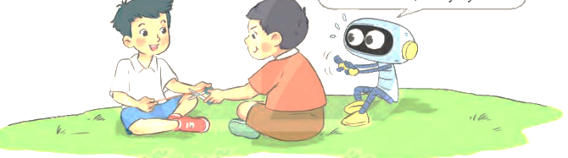
Việt giúp tớ cắt đoạn dây này thành hai đoạn bằng nhau nhé!
Ơ, cậu phải cắt ở trung điểm của đoạn dây ấy.

Slide 9

a. Điểm ở giữa
3 cm
2 cm
A
B
C
A, B, C là ba điểm thẳng hàng
B là điểm ở giữa 2 điểm A và C.

Slide 10
b. Trung điểm của đoạn thẳng
3 cm
3 cm
D
H
E
H là điểm ở giữa hai điểm D và E
Độ dài đoạn thẳng DH bằng độ dài đoạn thẳng HE, viết là DH = HE
H được gọi là trung điểm của đoạn thẳng DE.

Slide 11


Slide 12

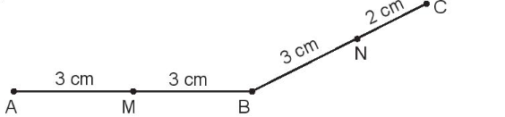
1
Đ, S ?
THẢO LUẬN NHÓM ĐÔI
?
a. M là trung điểm của đoạn thẳng AB
Đ
?
b. N là điểm ở giữa hai điểm B và C
Đ
?
c. N là trung điểm của đoạn thẳng BC
S
?
d. B là điểm ở giữa hai điểm M và N
S

Slide 13
2
Trong hình bên:
a) Tìm ba điểm thẳng hàng
b) Điểm H ở giữa hai điểm nào?
c) Điểm M là trung điểm của đoạn thẳng nào?
A
.
C
H
K
M
a. 3 điểm thẳng hàng là:
A, H, B
C, K, D
B
D
H, M, K
b. Điểm H ở giữa hai điểm A và B
c. Điểm M là trung điểm của đoạn thẳng HK

Slide 14
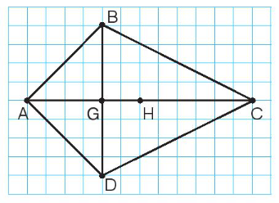
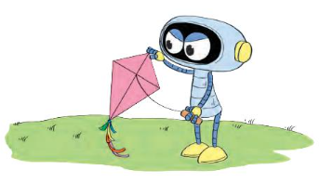

33
Nêu tên trung điểm của các đoạn thẳng AC, BD trong hình vẽ
Trung điểm của đoạn thẳng AC là:
Điểm H
Trung điểm của đoạn thẳng BD là:
Điểm G

Slide 15


Slide 16

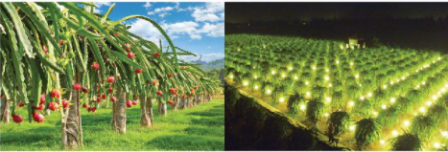
Tìm các vật cùng nằm trên một đường thẳng.
Vườn thanh long (tỉnh Bình Thuận) ban ngày, ban đêm.

Slide 17


